Slide 1

Vet du…

Slide 2
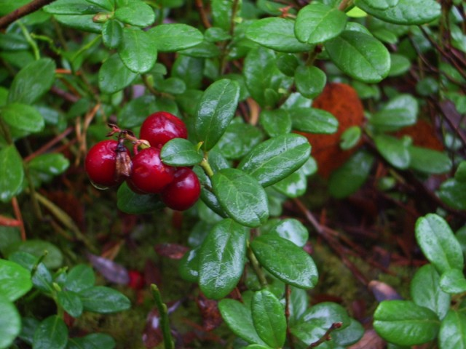
1. Vilket bär?

Slide 3
2. Till vilket avrinningsområde hör din hemtrakts vattendrag?
A) Kume älv
B) Kymmene älv
C) Ule älv

Slide 4
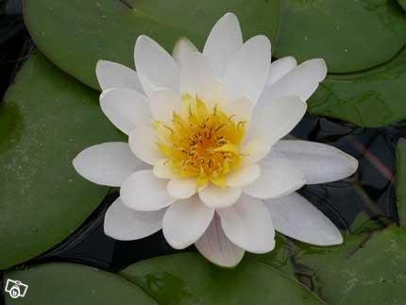
3. Vilken växt?

Slide 5
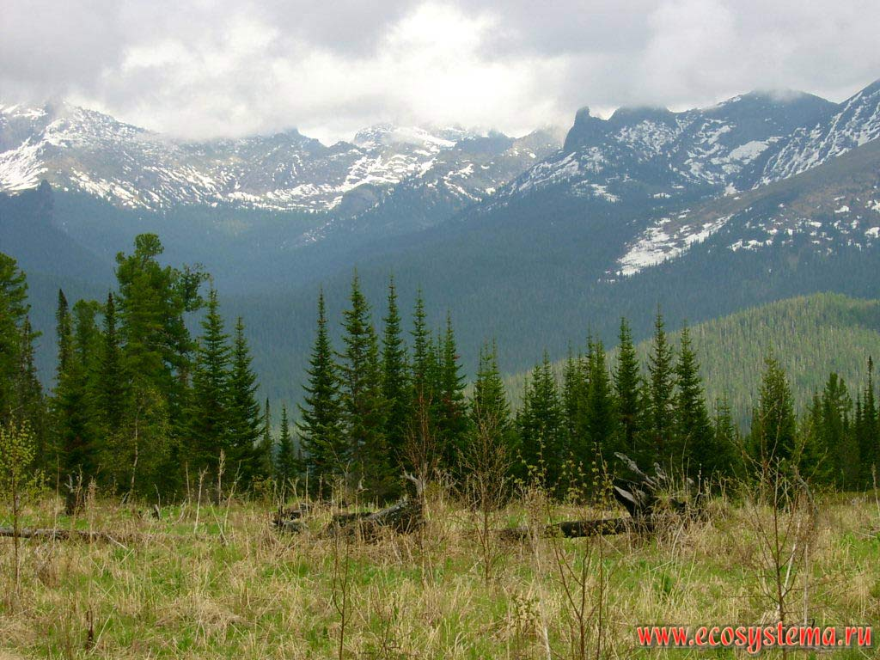
4. Vilket namn används för det norra barrskogsbältet?
A) Kajra
B) Tundra
C) Taiga

Slide 6
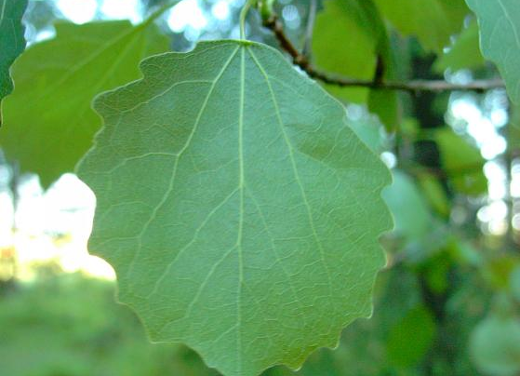
5. Vilket träd?

Slide 7
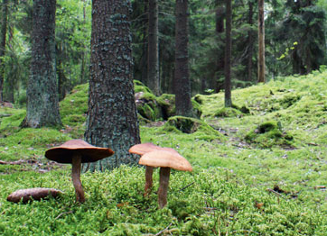
6. Träd och svamp lever i symbios. Vad menas med det?

Slide 8
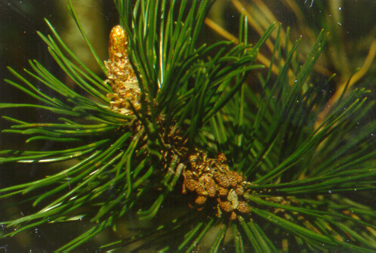
7. Vilket träd?

Slide 9
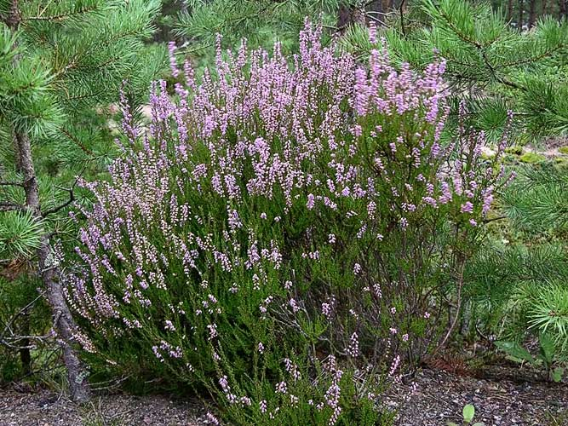
8. Vilken växt?

Slide 10
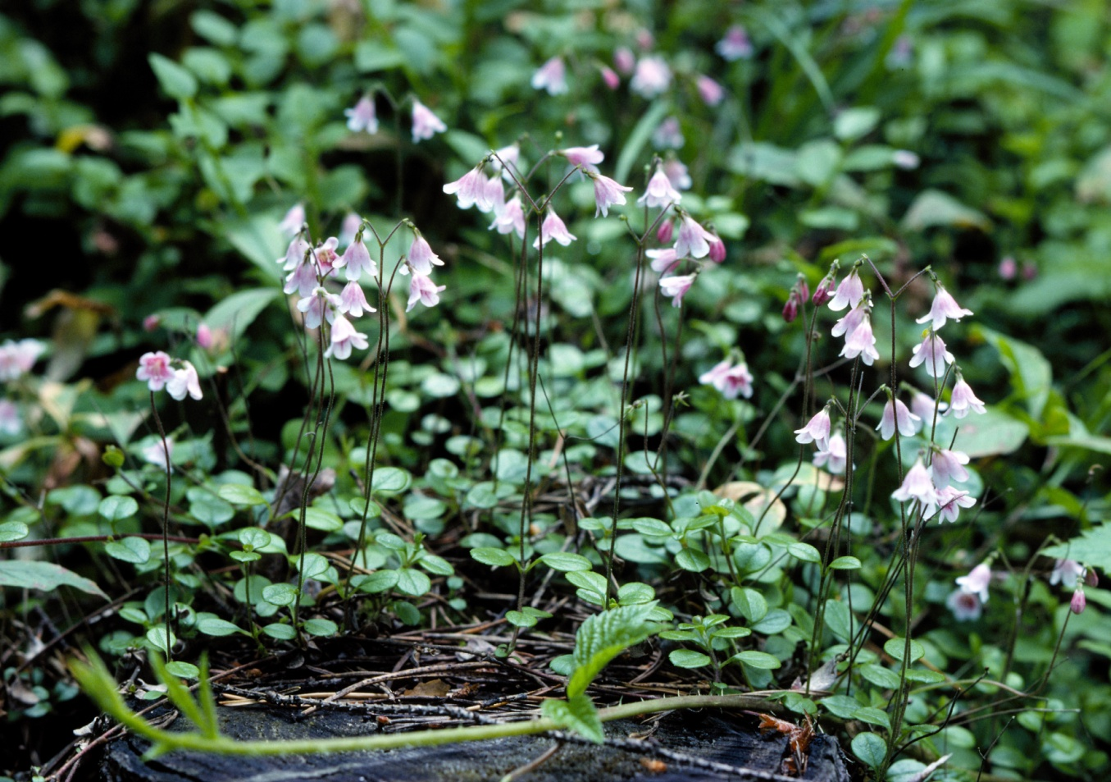
9. Vilken växt?

Slide 11
10. Hur stor del av Finlands yta är täckt av skog?
A) 90 %
B) 55 %
C) 75 %

Slide 12
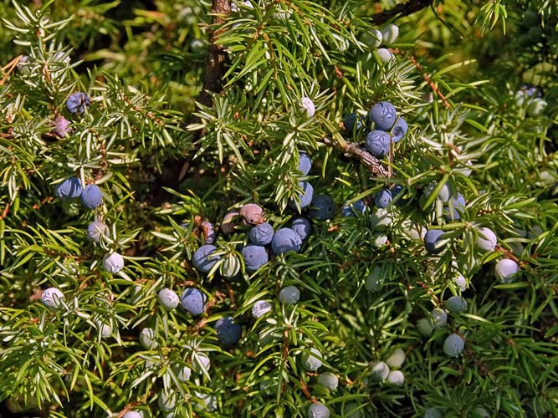
11. Vilken växt?

Slide 13
12. Blåbär får man… a) ..plocka fritt b) ..plocka med tillstånd från markägaren. c) ..inte plocka

Slide 14
13. På torra och karga platser växer… a) asp b) al c) tall d) björk

Slide 15
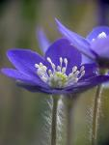
14. Blåsippor… a) ..får man plocka och sälja b) ..får man plocka men inte sälja c) ..får man varken plocka eller sälja

Slide 16
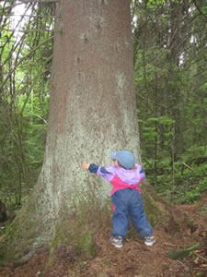
15. Var finns Finlands största gran och hur hög är den?

Slide 17
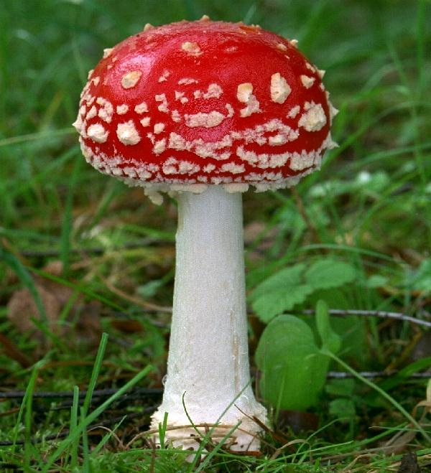
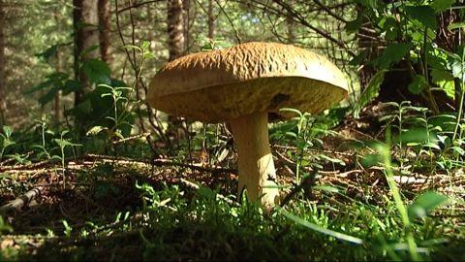
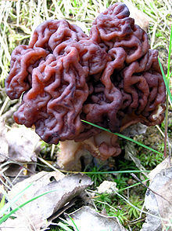
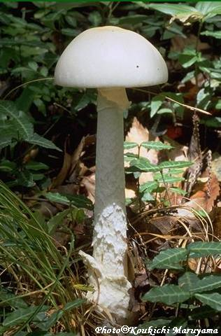
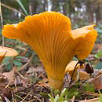
16. Vilka av följande svampar är giftiga? a) b) c) d) e)

Slide 18
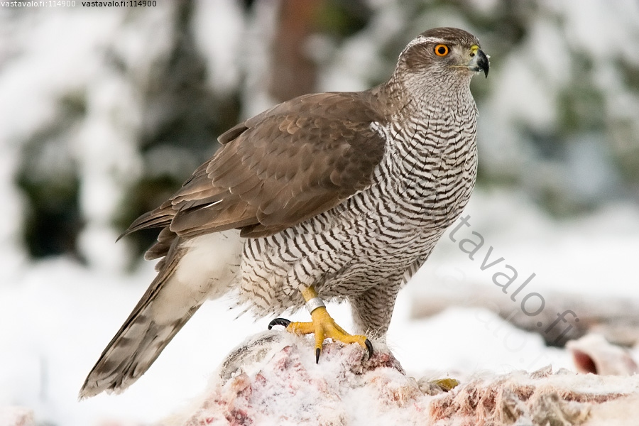
17. Vilken rovfågel?

Slide 19
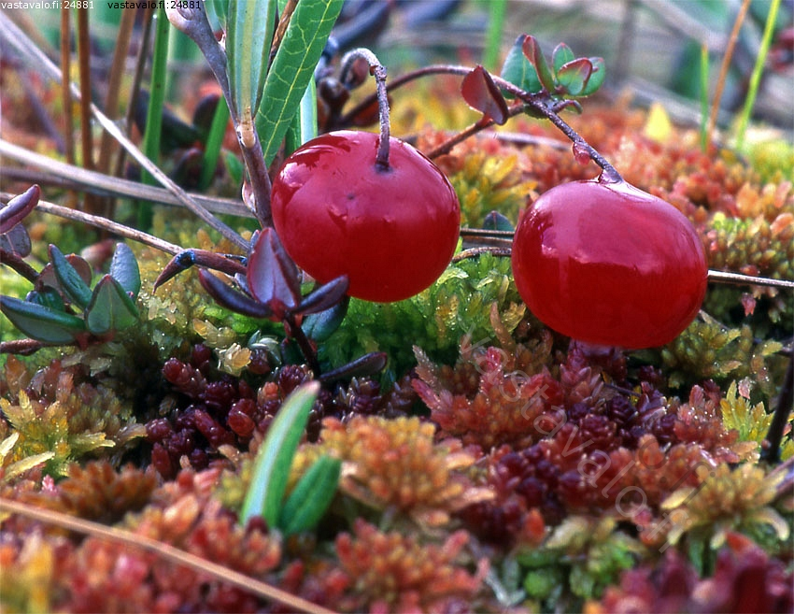
18. Vilket bär?

Slide 20
FACIT

Slide 21
1. Vilket bär?
Lingon

Slide 22
2. Till vilket avrinningsområde hör din hemtrakts vattendrag?
A) Kume älv
B) Kymmene älv
C) Ule älv

Slide 23
3. Vilken växt?
Näckros

Slide 24
4. Vilket namn används för det norra barrskogsbältet?
A) Kajra
B) Tundra
C) Taiga

Slide 25
5. Vilket träd?
Asp

Slide 26
6. Träd och svamp lever i symbios. Vad menas med det?

Slide 27
7. Vilket träd?
Tall

Slide 28
8. Vilken växt?
Ljung

Slide 29
9. Vilken växt?
Linnéa

Slide 30
10. Hur stor del av Finlands yta är täckt av skog?
A) 90 %
B) 55 %
C) 75 %

Slide 31
11. Vilken växt?
En

Slide 32
12. Blåbär får man… a) ..plocka fritt b) ..plocka med tillstånd från markägaren. c) ..inte plocka

Slide 33
13. På torra och karga platser växer… a) asp b) al c) tall d) björk

Slide 34
14. Blåsippor… a) ..får man plocka och sälja b) ..får man plocka men inte sälja c) ..får man varken plocka eller sälja

Slide 35
15. Var finns Finlands största gran och hur hög är den?
I Jyväskylä, ca 38 m

Slide 36
16. Vilka av följande svampar är giftiga? a) b) c) d) e)

Slide 37
17. Vilken rovfågel?
Duvhök

Slide 38
18. Vilket bär?
Tranbär

